Slide 1
COMPTE RENDU DE LA SEMAINE 3

Slide 2
OBJECTIFS DE LA SEMAINE
Prise en main des données brutes du LiDAR Ouster (fichiers .pcap et .json)
Caractérisation de l'erreur du capteur (bruit de mesure) en environnement statique (Frame 1 =/ Frame 500)
Développement d'un algorithme de redressement du nuage de points pour compenser le roulis (roll) et le tangage (pitch) calibré le repère du lidar au repère monde
Exploration des données de réflectivité (intensité)

Slide 3
PROBLÉMATIQUE : DÉTERMINER L'INCERTITUDE DU TÉLÉMÈTRE LASER
La première étude s'est concentrée sur des pixels fixes (élévation et azimut constants) sur plusieurs centaines de frames
Calculs : Extraction de l'historique de distance d'un rayon ciblé pour calculer la Moyenne (vraie distance), la Variance et l'Écart-type (marge d'erreur) avec la distance radiale ( sqrt( x^2+y^2+z^2))
La deuxième étude s’est concentrée sur les pixels fixes mais cette fois avec les données brute du lidar qui se trouve dans le range

Slide 4
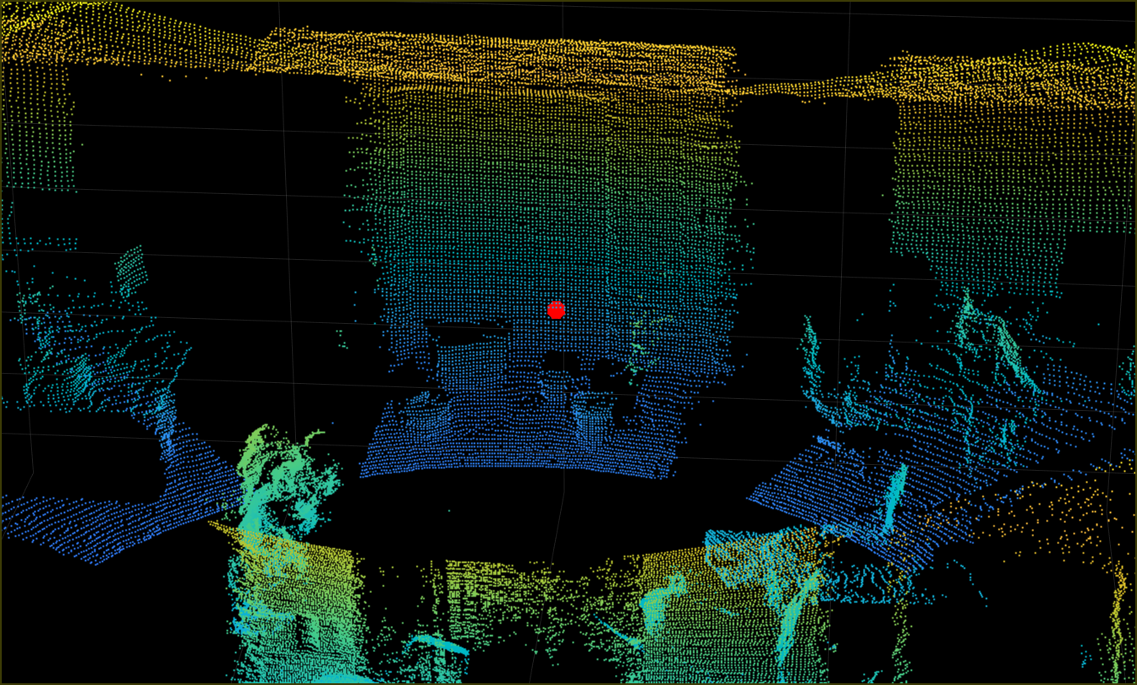
Le pixel (90,780)

Slide 5
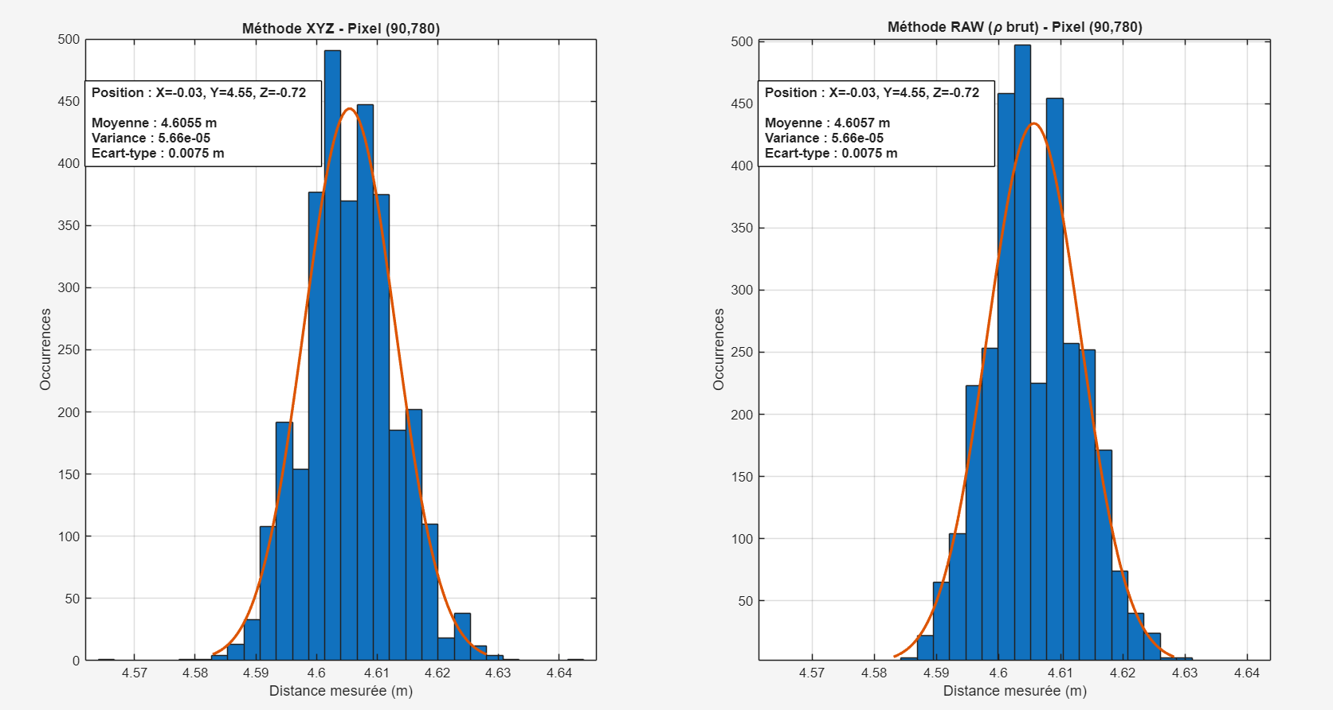
Les résultats du pixel (90,780) pour les deux méthodes

Slide 6
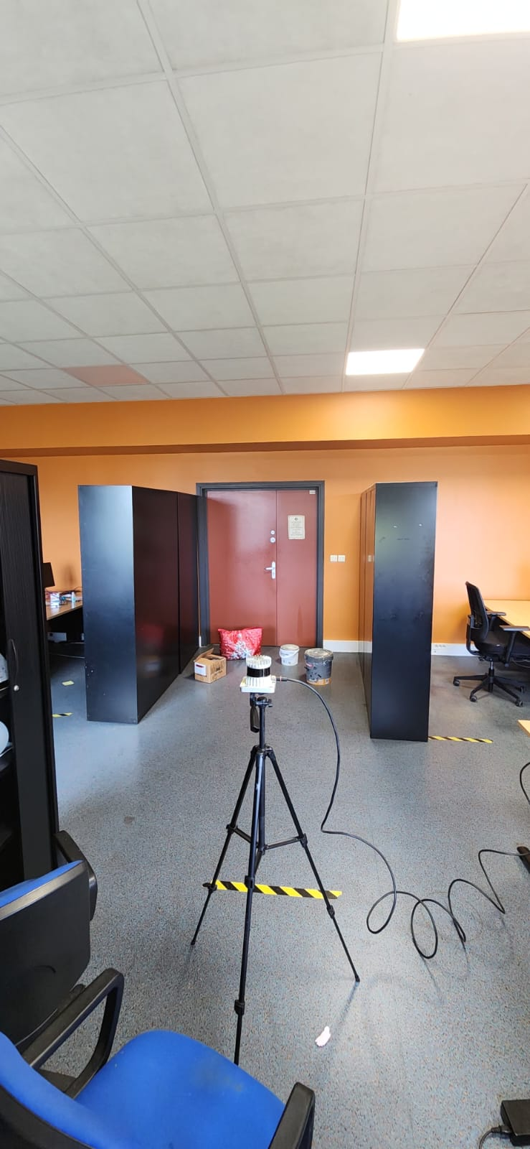
L’acquisition prise dans les testes
5 min plus de 3100 Frames avec une résolution de 1024 et frequence de 10 Hz

Slide 7
Bilan :
Le bruit du capteur suit une distribution parfaitement Gaussienne
Constatation physique : L'écart-type n'est pas constant, il varie selon la distance et le matériau percuté par le laser
Donc même dans un environnement rigoureusement statique (aucun mouvement), la Frame 1 n'est jamais strictement égale à la Frame 500. Le capteur LiDAR hésite en permanence à cause de la dispersion du laser et de l'électronique interne
Précision validée : Écart-type strictement identique (7,5 mm) entre la donnée brute rho et la distance calculée (XYZ)
Validation de la méthode : La conversion cartésienne de MATLAB n'ajoute plus au moin aucun bruit mathématique au signal natif

Slide 8
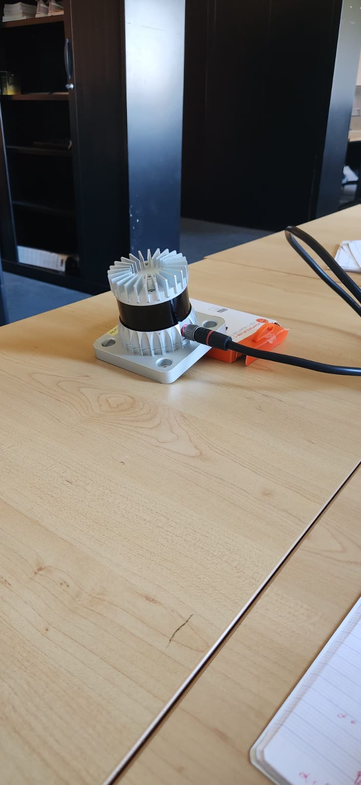
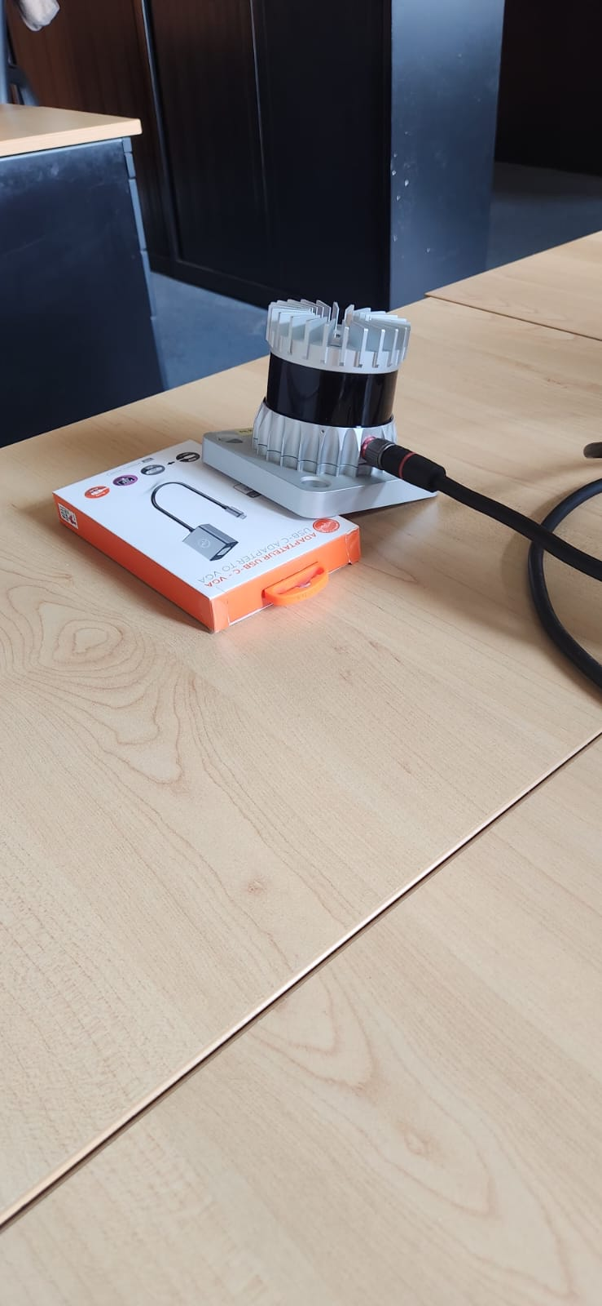
Calibration du repère et sa validation
Cas 2 : Incliner Pitch negatife
Cas 1 : Incliner Pitch positif

Slide 9
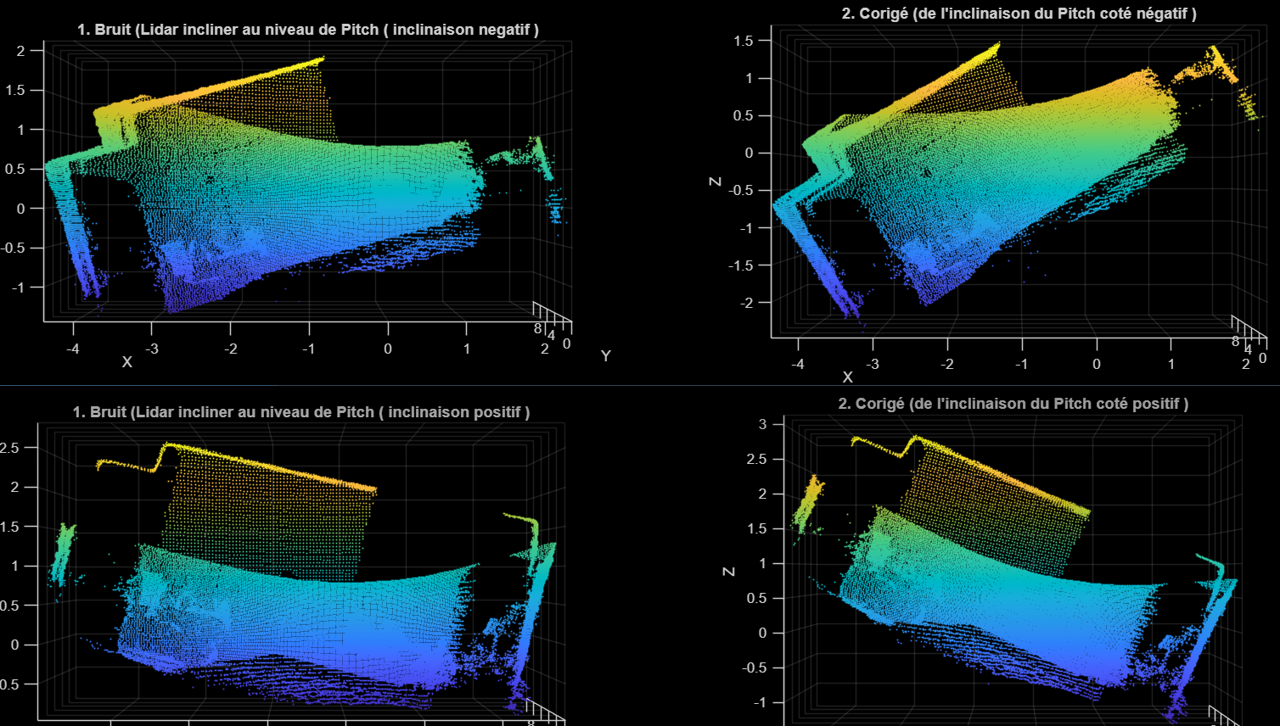

Slide 10
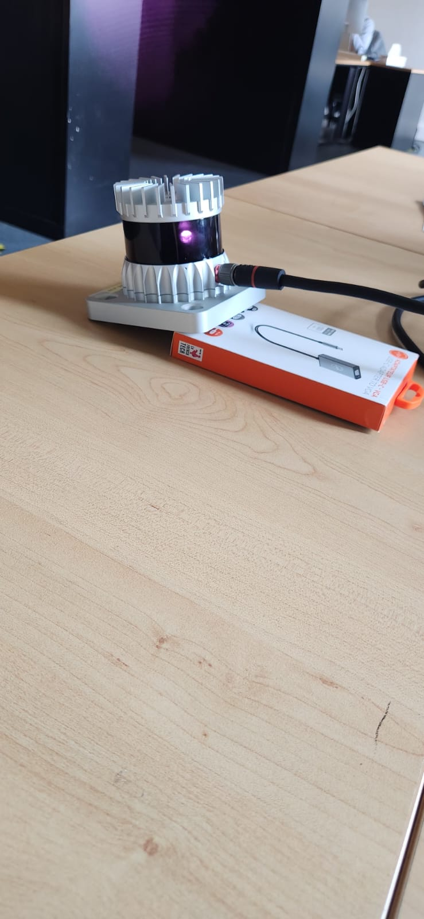
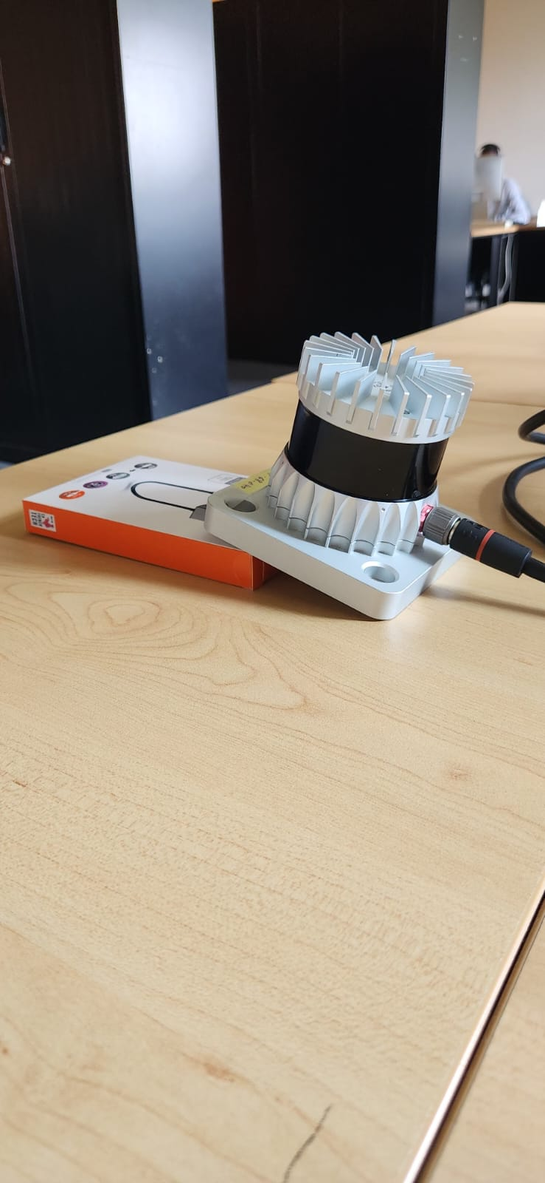
Cas 2 : Incliner Roll negatife
Cas 1 : Incliner Roll positif

Slide 12
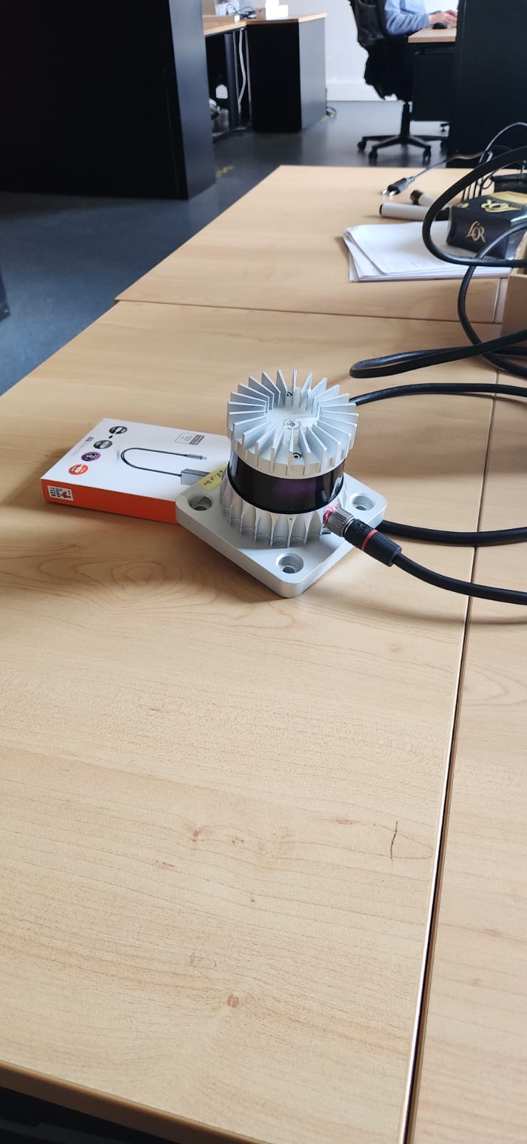
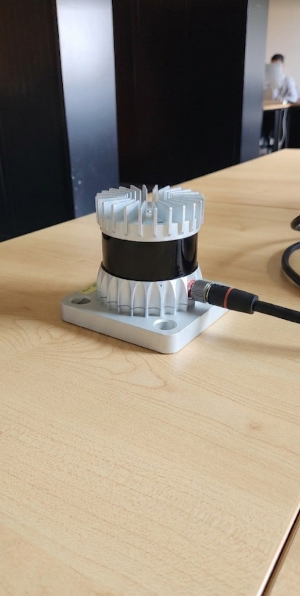
Cas 2 : Incliner Roll & Pich
Cas 1 : Plan plat

Slide 13
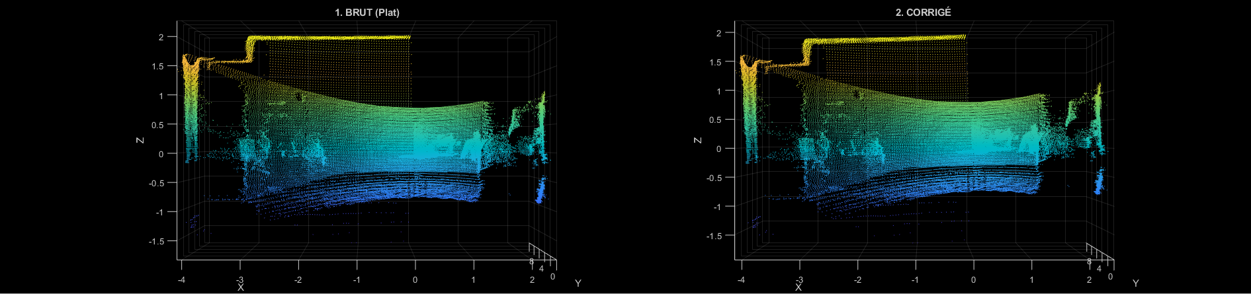
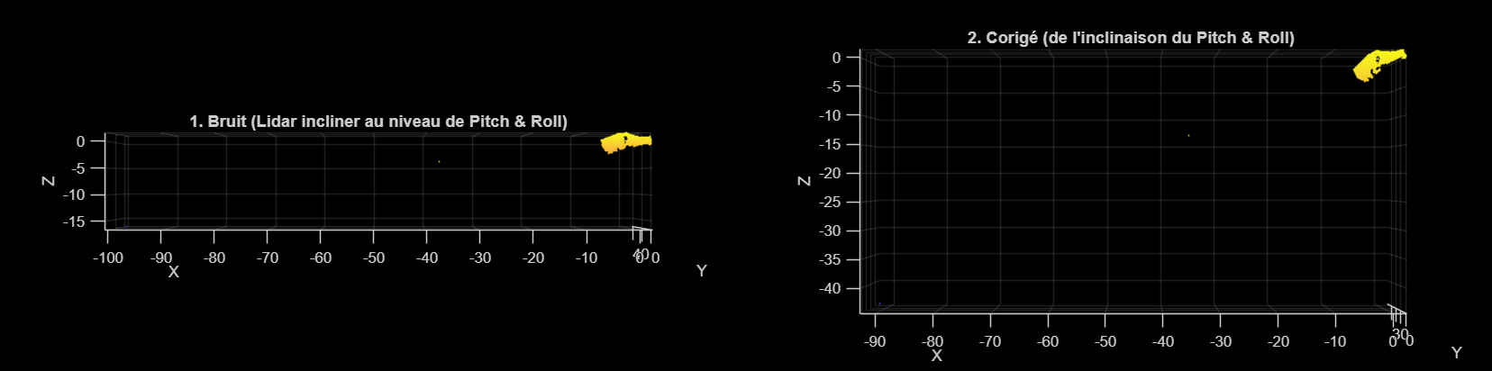

Slide 14
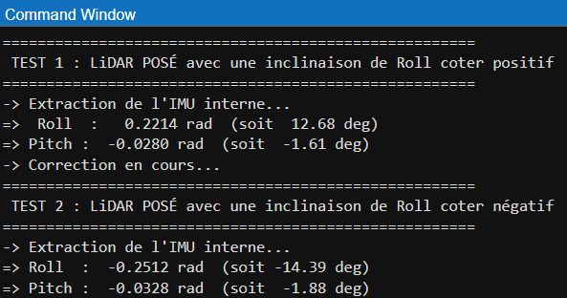
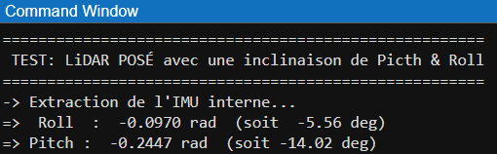
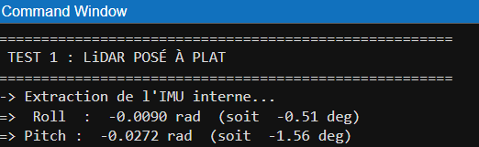
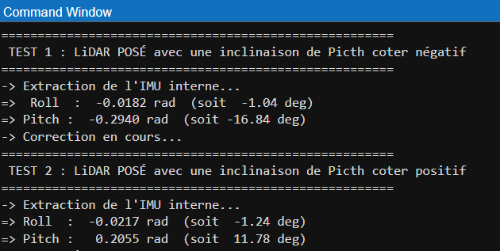

Slide 15
Bilan :
Test témoin (à plat) : L'algorithme est stable (correction minime de 1.5° due aux imperfections du bureau/capteur
Test incliné : Redressement parfait de l'horizon physique Roll +- Pitch +- Pitch & Roll

Slide 16
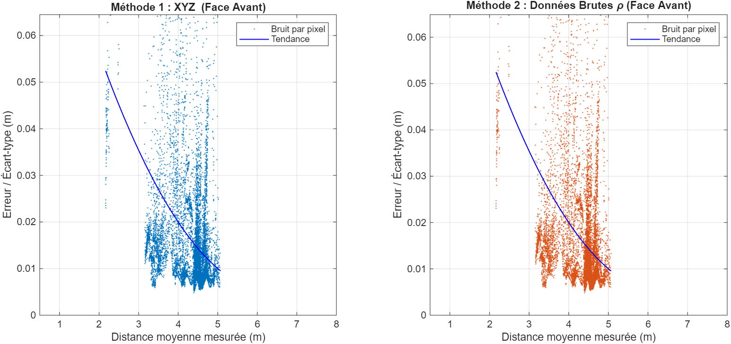
Analyse globale du bruit en fonction de la distance

Slide 17
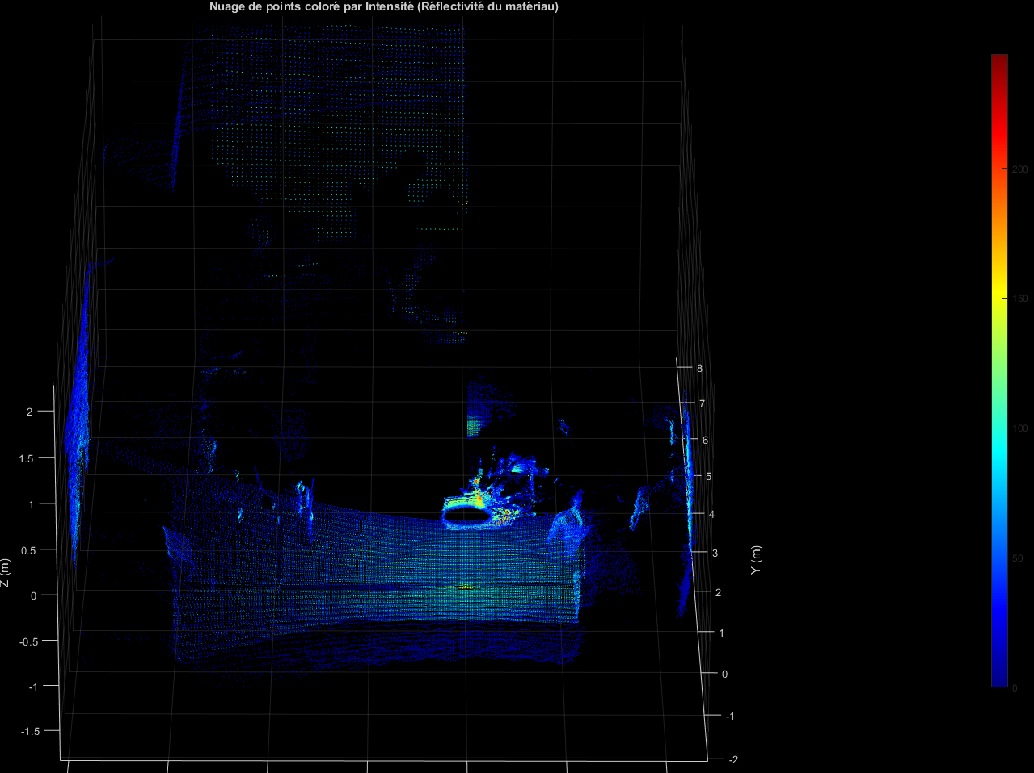
Exploration de la Réflectivité :
Analyse de l'intensité des matériaux
Affichage de la force du retour laser (Intensité)
Les objets métalliques ou clairs saturent le capteur (Rouge), les objets noirs l'absorbent (Bleu)

Slide 18
Bilan :
L'intensité dépend trop de la distance et de l'angle d'incidence pour être utilisée seule comme filtre de nettoyage géométrique ou de classification .
La distance : Un mur blanc à 10m renvoie le même signal faible qu'un carton noir à 1m.
L'angle d'incidence : Un faisceau qui tape de biais est dévié, faisant chuter l'intensité.

Slide 19
Solution ou Approche : (à voire)
Pour que l'intensité devienne exploitable pour la détection, il est indispensable de la normaliser. Il faut utiliser les coordonnées spatiales (X, Y, Z) pour calculer la distance exacte de chaque point et compenser mathématiquement la perte d'énergie lumineuse. on donc multiplier son intensité par sa distance² pour compenser la perte

